Slide 1
3.4 进程调度
3.4.1 交通控制程序和进程调度程序
1. 交通控制程序
交通控制程序(Traffic Controller)是J.H.Saltzer于 1966 年起的名字。他把操作系统中指挥各个进程的工作比作一个交通警察， 而把各个进程比作车辆。 它们之间有时要竞争，有时要合作， 交通警察就要保证它们协调一致，互不冲突。在操作系统中，交通控制程序的主要职能是管理进程状态之间的转变和协调进程间的通讯。 (其功能分散在各处，以原语的形式出现)

Slide 2
2. 进程调度程序
在进程状态的变化中，从就绪到运行的转变是由一个专门的程序来完成的，该程序称为进程调度程序。进程调度称为“低级”调度，是相对作业调度而言的。进程调度程序所要完成的是把一台物理的CPU转变为多台虚拟的CPU或者多台逻辑的CPU。

Slide 3
3. 进程调度程序的功能
(1) 记住系统中所有进程的状态、 优先数和资源需求情况。 对于动态优先数，还须按一定算法定期地对它进行计算。
(2) 确定调度算法，决定把处理机分配给哪个进程和分配多长时间。 某个进程正在运行时，如果有优先级更高的进程进入就绪队列，是继续运行原进程还是分配处理机给优先级更高的进程，由调度方式确定。
(3) 分配处理机给进程。

Slide 4
3.4.2 进程调度算法的设计
引起一轮调度
1. 引进进程调度的时机
当发现下述情况时，现运行进程使用的处理机被收回。
(1) 现运行进程运行结束或者因任务完成而正常结束，或者因出现错误而异常结束。
(2) 现运行进程因某种原因，比如I/O请求，从运行进入阻塞状态。
(3) 现运行进程执行某种原语操作，如P操作、阻塞原语等，进入阻塞状态。
(4) 一个具有更高优先级的进程要求使用处理机，即进入就绪队列。
(5) 分配给该进程运行的时间片已用完。

Slide 5
2. 进程调度方式
所谓进程调度方式，是指当一个进程正在处理机上运行时，若有某个更为紧迫或更为重要的进程需要进行处理，或者说，如果有更高优先级的进程进入就绪队列时，如何分配处理机。 通常有两种进程调度方式：
(1) 非剥夺方式。
(2) 剥夺方式。

Slide 6
3. 进程调度算法的选择
进程调度的主要任务就是按照一定的调度算法从就绪队列中选出一个进程，把CPU分配给它。调度算法的选择与系统的设计目标和系统工作效率密切相关。例如，有的算法有利于系统资源的充分作用，有的算法有利于系统处理能力的充分发挥， 有的算法有利于公平地响应用户的服务请求，如此等等。
与作业调度算法的选择类似，进程调度算法的选择也要综合各方面的因素，从中选择一种切合实际、行之有效的算法。
进程调度算法基本分为两大类： 优先数法和时间片轮转法， 有时也考虑其综合运用。

Slide 7
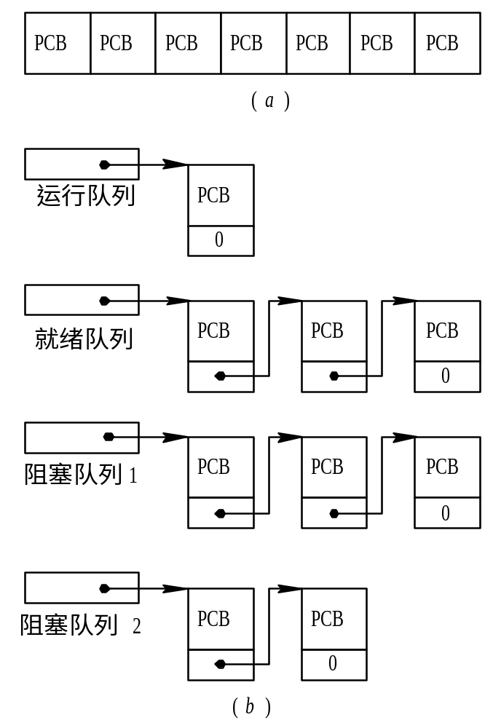
4. 进程队列的组织
图 3.8 PCB的组织方式

Slide 8
3.4.3 常用的进程调度算法
1. 静态优先级法
按进程类型确定。
(2) 按作业的资源要求确定。
(3) 按作业到达时间确定。
(4) 按用户类型和要求确定。
2. 动态优先级法

Slide 9
3. 时间片轮转法
在时间片轮转法中，时间片是一个重要的参数。系统的响应时间和时间片的关系，可以表示为：T=Nq，其中T为系统的响应时间，q为时间片的大小， N为就绪队列中的进程数。 显然，时间片的大小对进程调度有很大影响。

Slide 10
如果q取得足够大，以致所有进程都能在分得的一个时间片内执行完毕， 则此时的轮转法就变成了FCFS法。这对于短作业，对于I/O操作多的作业都很不利。q的减小，可使调度效果得到改善，但是，q值很小时，则从一个进程到另一个进程的转换时间就不可忽略。换言之，过小的q值会导致系统开销的增加。 因此， 时间片的选择必须适当，通常为 100 ms。

Slide 11
时间片的长短通常由以下因素确定：
(1) 系统的响应时间；
(2) 就绪队列中的进程数；
(3) 进程的转换时间；
(4) 计算机的处理能力， 计算机的速度越高， 时间片就可越短。
简单轮转法的优点是方法简单，但由于采用固定时间片和仅有一个就绪队列，故服务质量不够理想。为进一步改变轮转法的调度性能应作两方面改进：① 将固定时间片改为可变时间片； ② 将单就绪队列改变为多就绪队列。

Slide 12
可变时间片轮转法， 可采用如下措施：
(1) 系统的响应时间固定， 每次计算就绪队列中的进程数，记为N_{max}，则时间片为q=T/N_{max}。在这种方式中，每一轮开始时，系统便根据就绪队列中已有的进程数，计算一次q值， 然后进行轮转。在此期间所到达的进程都暂不进入就绪队列，等此次轮转完毕再一并进入。系统根据此时就绪队列中的进程数重新计算q值，然后开始下一轮循环。这种方法称为固定周期轮转法。

Slide 13
(2) 时间片的长短取决于优先级的高低。优先级高的进程分得的时间片长，优先级低的进程分得的时间片短。
(3) 短作业的时间片短，长作业的时间片长。
多队列轮转法

Slide 14
3.4.4 作业、进程和程序之间的区别和联系
1. 用户作业、 进程和程序之间的联系
所谓一个作业，就是用户在一次算题过程或一个事务处理中要求计算机系统所做工作的总和。在一个多道程序并发执行的系统中，一个作业就是独立于其它作业的工作单位。 一个用户作业通常包括程序、 数据和操作说明书三部分。

Slide 15
2. 进程和程序的区别
(1) 进程是程序的一次执行， 属于一种动态概念， 而程序是一组有序的指令， 是一种静态概念。
(2) 一个进程可以执行一个或几个程序； 反之， 同一程序可能由几个进程同时执行。
(3) 程序可以作为一种软件资源长期保留， 而进程是程序的一次执行过程， 是暂时的。
(4) 进程具有并发性， 它能与其它进程并发运行。
(5) 进程是一个独立的运行单位， 也是系统进行资源分配和调度的一个独立单位。

Slide 16
3.5 线程及其管理
1.线程的引入
由于资源的独立性，以进程为单位的调度开销大，效率
低。线程是进程内的执行单位，而非独立的资源分配单
位，粒度更小。以线程为单位的调度效率更高。

Slide 17
2. 进程和线程的关系
(1) 线程是进程的一个组成部分。 每个进程在创建时通常只有一个线程，需要时这个线程可以创建其它线程。 
(2) 进程的多线程都在进程的地址空间活动。 
(3) 资源是分给进程的，而不是分给线程的，线程在执行中需要资源时，系统从进程的资源配额中扣除并分配给它。
(4) 处理机调度的基本单位是线程，线程之间竞争处理机，真正在处理机上运行的是线程。 

Slide 18
3.5.3 Windows-NT中的进程和线程
1. Windows NT中的进程
(1) 一个可执行的程序， 它定义了初始代码和数据。 
(2) 一个私用地址空间， 即进程的虚拟地址空间。 
(3) 系统资源，例如信号量、 通信端口、文件等。它们是在程序执行时，由操作系统分配给它的。 
(4) 至少有一个执行进程。

Slide 19
2. Windows NT中的线程
Windows NT中，线程和进程一样， 也用对象来实现。 线程由对象管理程序创建或删除。 
一个线程的基本组成是：
  (1) 一个唯一的标识符， 称之为客户ID。 
  (2) 描述处理机状态的一组寄存器内容。 
  (3) 两个栈， 分别用于用户态和核心态下执行。 
  (4) 一个私用的存储区。

Slide 20
引入线程的好处
(1)由于在进程内的线程共享程序和资源，因此创建线程无需进行资源分配，比创建一个进程要顺利和快捷得多；这也使得撤消线程比撤消一个进程所花费的时间短；
(2)同一进程里线程间的切换是在进程的地址空间里进行，因此比进程间不同地址空间中的切换开销要少得多；

Slide 21
(3)进程里的线程可以随时访问该进程拥有的所有资源，
无需做任何切换工作；同一进程中的诸多线程共享内
存区域和文件，因此它们之间可以直接进行通信，不
必通过系统内核。

